Slide 1
Aquops
Fait par Philippe
Msi
26 Mars 2019
Pour Daniel Blais
Info

Slide 2
La programmation créative avec Makey-Makey et Scratch
Nom de l’atelier avec son numéro : 2503

Slide 3
D’où viennent-ils ?

Slide 4
Résumé : La programmation avec le logiciel Scratch pourrait sortir de l'écran si vous branchez Makey-Makey
à votre ordinateur! C'est à la fois simple à utiliser et plein de potentiel.

Slide 5
Leurs noms : Denise St-Pierre

Slide 6
Question ?
Makey makey : Si vous branchez Makey Makey à votre ordinateur, la programmation avec le logiciel scratch pourrait sortir de l’écran.

Slide 7
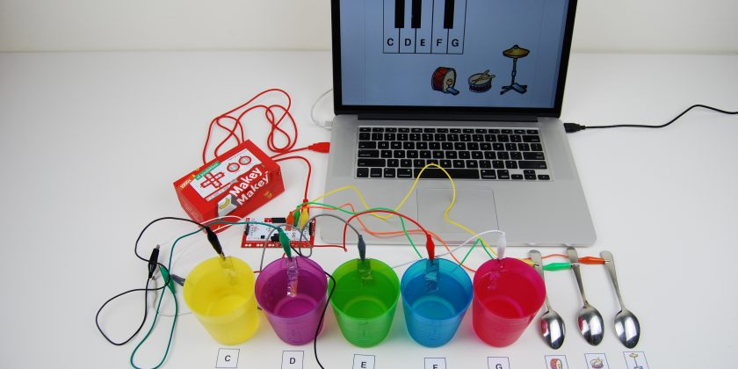
Photo :

Slide 8
Les six faces de la réalité augmenter
Nom de l’atelier avec son numéro : 3504

Slide 9
D’où viennent-ils ?

Slide 10
Résumé :Le Merge cube est un cube réel fait de caoutchouc mousse. Il permet de tenir en main un objet
3D virtuel, tel que le système solaire, des poumons ou même des artéfacts historiques!

Slide 11
Leurs noms : Marie-Ève Lapolice

Slide 12
Question ?
Merge Cube

Slide 13
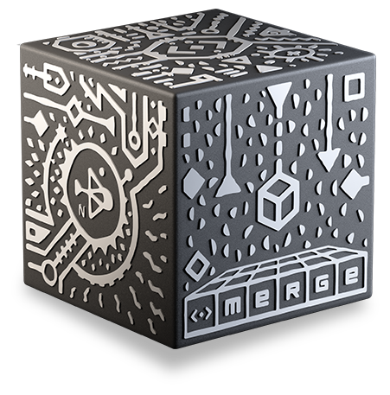
Photo :

